Slide 1

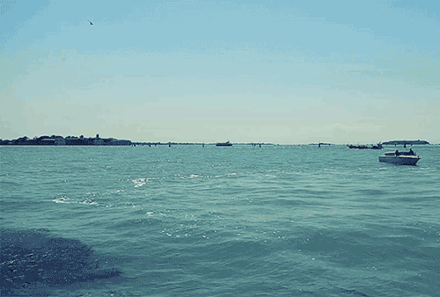



 | А | Б | В | Г | Д | Е | Ж | З | И | К
1
2
3
4
5
6
7
8
9
10

Slide 2
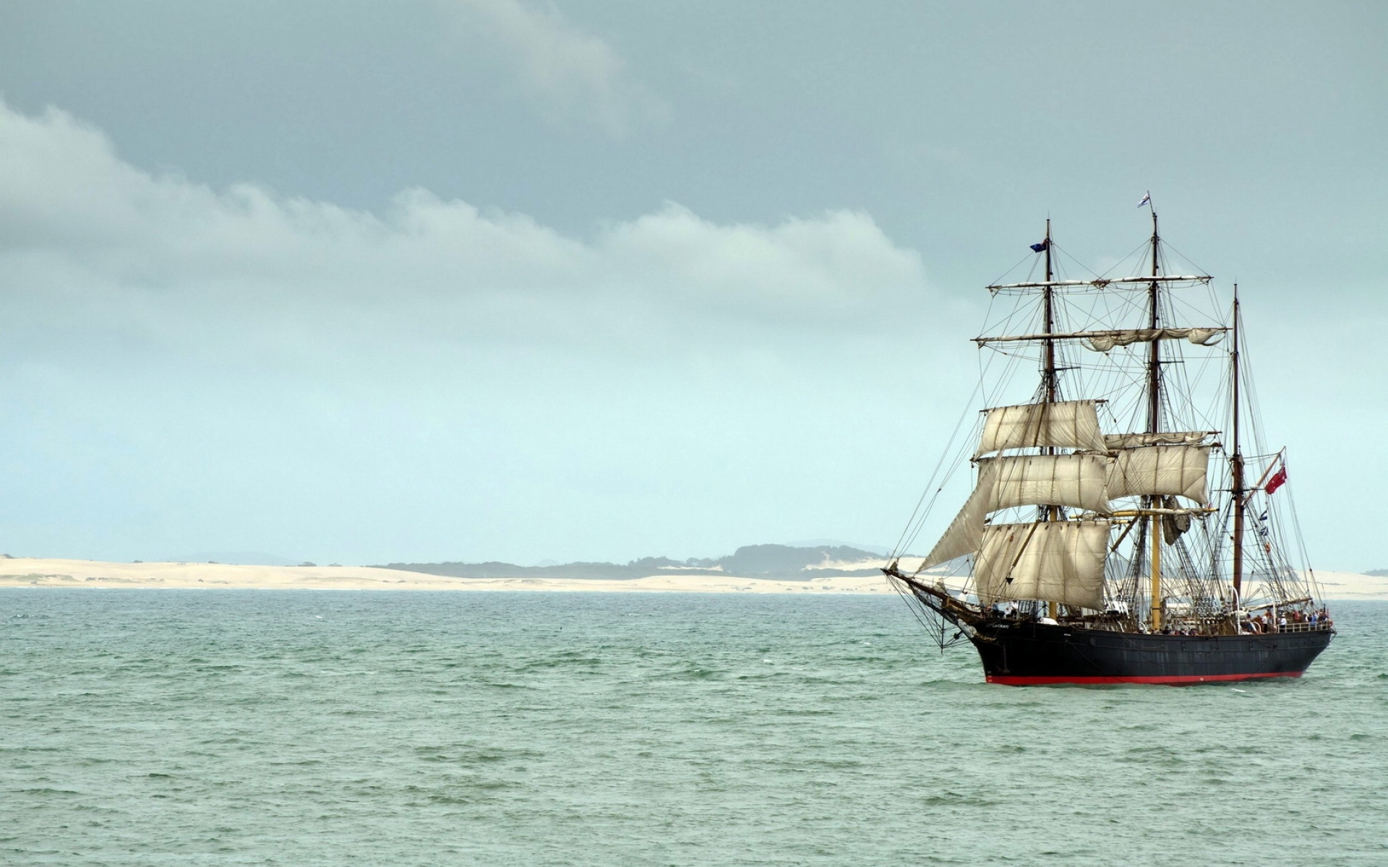

Какие виды информационных процессов вы знаете?

Slide 3
Как называется принцип, по которому организована информационная связь между устройствами компьютера?

Slide 4
Назовите виды памяти

Slide 5
Файловая система - это:
1. системная программа;
2. вложенная группа файлов;
3. упорядоченная структура файлов и каталогов (папок);
4. группа файлов и папок;

Slide 6
Компьютер - это:
1. устройства для работы с текстом;
2. комплекс программно - аппаратных средств, предназначенных для выполнения информационных процессов;
3. электронно-вычислительное устройство для работы с числами;
4. устройство для обработки аналоговых сигналов.

Slide 7
Для того, чтобы информация хранилась долгое время ее, надо записать …
1. в оперативную память;
2. в регистры процессора;
3. на жесткий диск;
4. в ПЗУ.

Slide 8
Папка, в которой хранятся все папки и файлы, называется:
1. основной;
2. корневой;
3. главной;
4. вложенной.

Slide 9
Имя С: имеет:
1. дисковод для гибких дисков;
2. дисковод для СD-дисков;
3. винчестер;
4. файл.

Slide 10
В папке могут храниться:
1. только файлы;
2. только другие папки;
3. файлы и папки;
4. окна Windows.

Slide 11
Наука, занимающаяся изучением всевозможных способов передачи, хранения и обработки информации с помощью компьютера

Slide 12
Информация в ней находится только во время работы компьютера

Slide 13

Разгадайте ребус

Slide 14
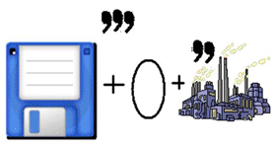
Разгадайте ребус

Slide 15

Разгадайте ребус

Slide 16

Разгадайте ребус

Slide 17

Разгадайте ребус

Slide 18

Разгадайте ребус

Slide 19

Разгадайте ребус

Slide 20

Разгадайте ребус

Slide 21

Разгадайте ребус

Slide 22

Разгадайте ребус

Slide 23

МИМО!

Slide 24

Подготовила преподаватель Лаврёнова Вероника Игоревна
Информационный

